Slide 1
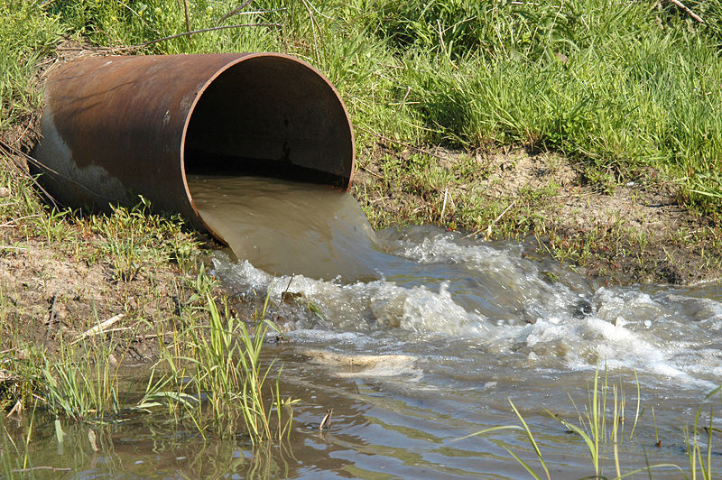
Очистка сточных вод
Егор Задереев
к.б.н. (гидробиология)
MSc (науки об окружающей среде и политике)
egzadereev@gmail.com

Slide 2
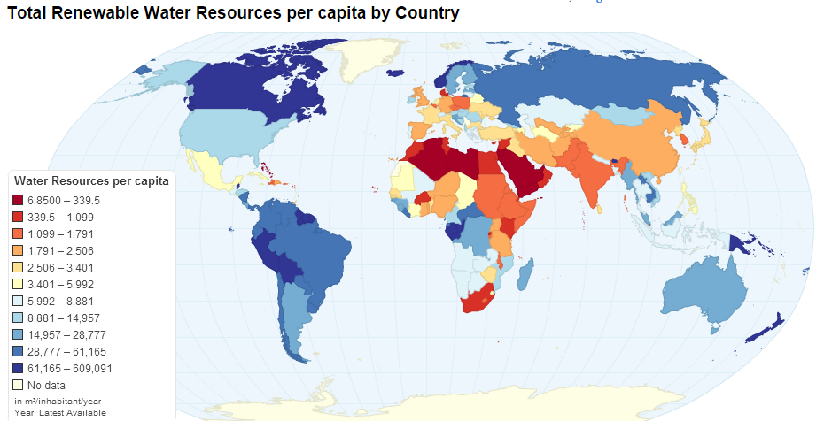
Запасы возобновляемой пресной воды
на душу населения

Slide 3
Загрязнение
Загрязнение = “присутствие в окружающей среде вещества, которое благодаря своему химическому составу или количеству, влияет на функционирование природных экосистем и оказывает негативное воздействие на здоровье человека или качество окружающей среды”.
Загрязнения могут быть разделены на два класса:
  Точечные источники = сбросы сточных вод из канализации, от заводов, фабрик и прочее. Этот источник в целом легко найти и, следовательно, в принципе регулировать такие загрязнения не сложно.
  Рассеянные источники = такие источники могут быть сложными для обнаружения. Рассеянное загрязнение возникает от сельхоз или городских стоков, дождевых или талых вод, атмосферных выпадений. Так как источник загрязнений часто неизвестен, такое загрязнение трудно поддается контролю и управлению.

Slide 4
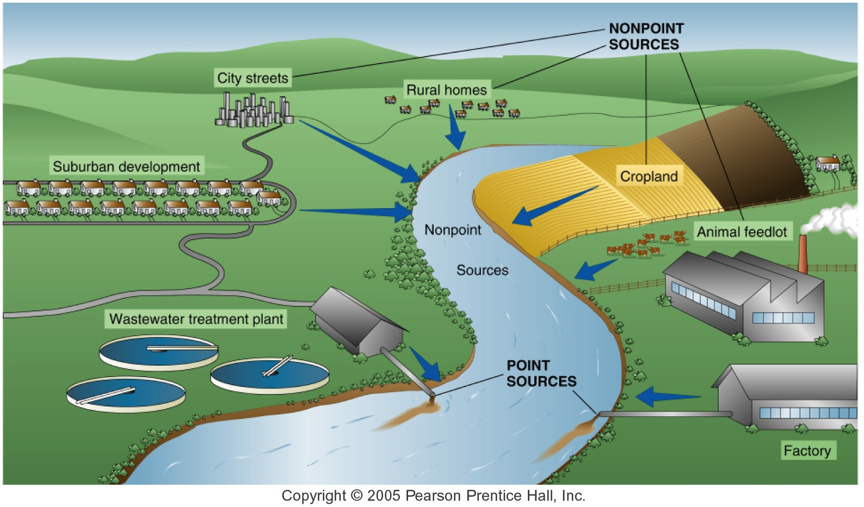
Точечное и рассеянное загрязнение вод

Slide 5
Основные загрязнители
  Патогенные организмы
  Взвеси, грунты, механическое загрязнение
  Органические отходы, Биогенные элементы (эта лекция в основном про них)
  Химические загрязнители (тяжелые металлы, химикаты)
  Радиоактивные вещества

Slide 6
История
В середине 19-го века произошел резкий рост заболеваний, связанных с грязной водой в густо населенных местах
Современные практики очистки сточных вод начали применять с начала 20-го века
В последнее время особое внимание стали уделять сокращению числа патогенных бактерий и токсичных соединений

Slide 7
Что такое очистка сточных вод
Процесс удаления загрязняющих веществ из сточных вод (бытовые, уличные)
Цели очистки
Имея в качестве исходного входящего потока грязную воду разделить ее на твердый остаток (ил) и чистую воду, которая попадет обратно в окружающую среду

Slide 8
Состав сточных вод
Оценка количества органического вещества в сточных водах
  Общее содержание органического углерода (TOC – total organic carbon)
  Биохимическое потребление кислорода (БПК)

Slide 9
Цели очистки
Снизить БПК
  БПК – количество растворенного кислорода который потребляется микроорганизмами во время биохимического окисления органического и неорганического вещества в углекислый газ
Цель теста БПК
  Определить количество кислорода необходимое чтобы окислить органическое вещество в сточной воде
  Определить размер системы по переработке
  Оценить эффективность процесса очистки
  Определить соответствие нормативам

Slide 10
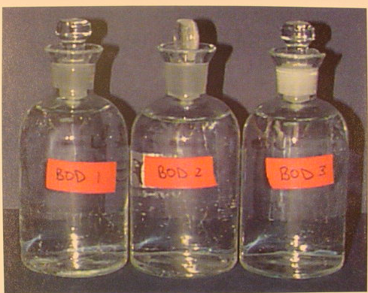
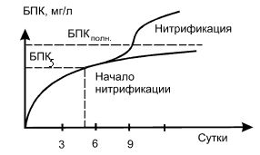
Кислородные склянки
Как правило, в течение 5 суток при нормальных условиях происходит окисление ~ 70 % легкоокисляющихся органических веществ. Практически полное окисление (БПК_{полн} или БПК₂₀) достигается в течение 20 суток.
Для источников централизованного хозяйственно-питьевого водоснабжения (ГОСТ 2761-84) и водных объектов, используемых в рыбохозяйственных целях, БПК_{полн} не должно превышать 3 мг О₂/л, для водоемов культурно-бытового водопользования — 6 мг/л.
БПК как функция времени

Slide 11
Источники сточных вод?
Домашнее хозяйство (кухня, ванная)
Офисы, фирмы (преимущественно бытовые стоки)
Ливневая канализация
Предприятия (промышленные стоки – требуют специальной очистки) – не рассматриваются в этой лекции!

Slide 12
Как очищать?
Собирать и транспортировать по трубам к местам централизованной очистки
Очищать на месте

Slide 13
3 стадии очистки воды
Первичная
  Отделяют твердые частицы
Вторичная
  Растворенные биологические вещества переводятся в твердую массу используя бактерии
  95% растворенных молекул должно быть удалено
Окончательная
  Биологические вещества нейтрализуются и удаляются, вода может быть дезинфицирована химически или физически

Slide 14
Виды обработки
Механическая обработка
  Удаление крупных объектов
  Удаление песка
  осаждение
Биологическая обработка
  Активный ил
Химическая обработка
  Дезинфекция

Slide 15
Предварительная обработка
Удаление крупных объектов
Например: палки, туалетная бумага, тряпки
Различные виды сит
Удаляют, так как повредит оборудование при дальнейшей очистке

Slide 16
Стадии очистки – первичная обработка
Обычно во время первичной обработки удаляют
  Жиры, масла и смазки
  песок, камни и гравий
  крупные осаждаемые твердые вещества, включая отходы деятельности человека
  плавающие вещества

Slide 17
Методы первичной обработки
Улавливатель песка
  Удаляет песок и прочие твердые частицы
  Необходимо контролировать скорость потока
    Песок и камни оседают
    Органическое вещество остается в воде
  Собранные вещества можно вывозить на свалку или использовать повторно

Slide 18
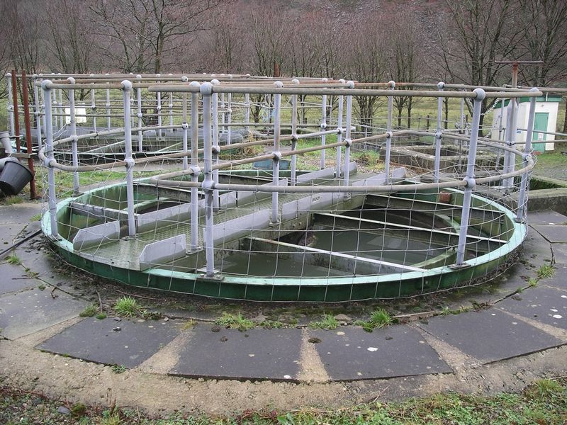
Первичный осадочный бак
  Удаляет жир и грязь
  Твердые отходы оседают, плавающие собирают с поверхности
  Получается жидкость для последующей обработки
  Фекальный осадок вывозят на переработку

Slide 19
Стадии очистки – Вторичная обработка
Разложение биологического вещества (растворенного)
  Пример: жидкие отходы человека, пищевые смывы, мыло, порошок
Добавляют бактерий и простейших (инфузорий) в сточную воду
3 разных подхода
  Фиксированные пленки
  Взвешенные пленки
  Озерная система

Slide 20
Три подхода
Фиксированные пленки
  Сначала выращивают микроорганизмы на субстрате (камни, песок или пластик)
  сточную воду наливают на этот субстрат
  Пример: биологические фильтры

Slide 21
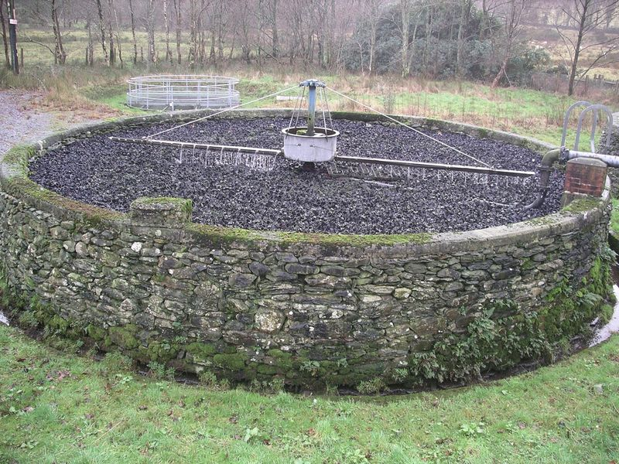
Биологический фильтр
Разливают воду на микроорганизмы
Делают из кокса, мела или специальных пластиковых частиц
Для того чтобы не спрессовывался можно добавлять червей или личинок насекомых

Slide 22
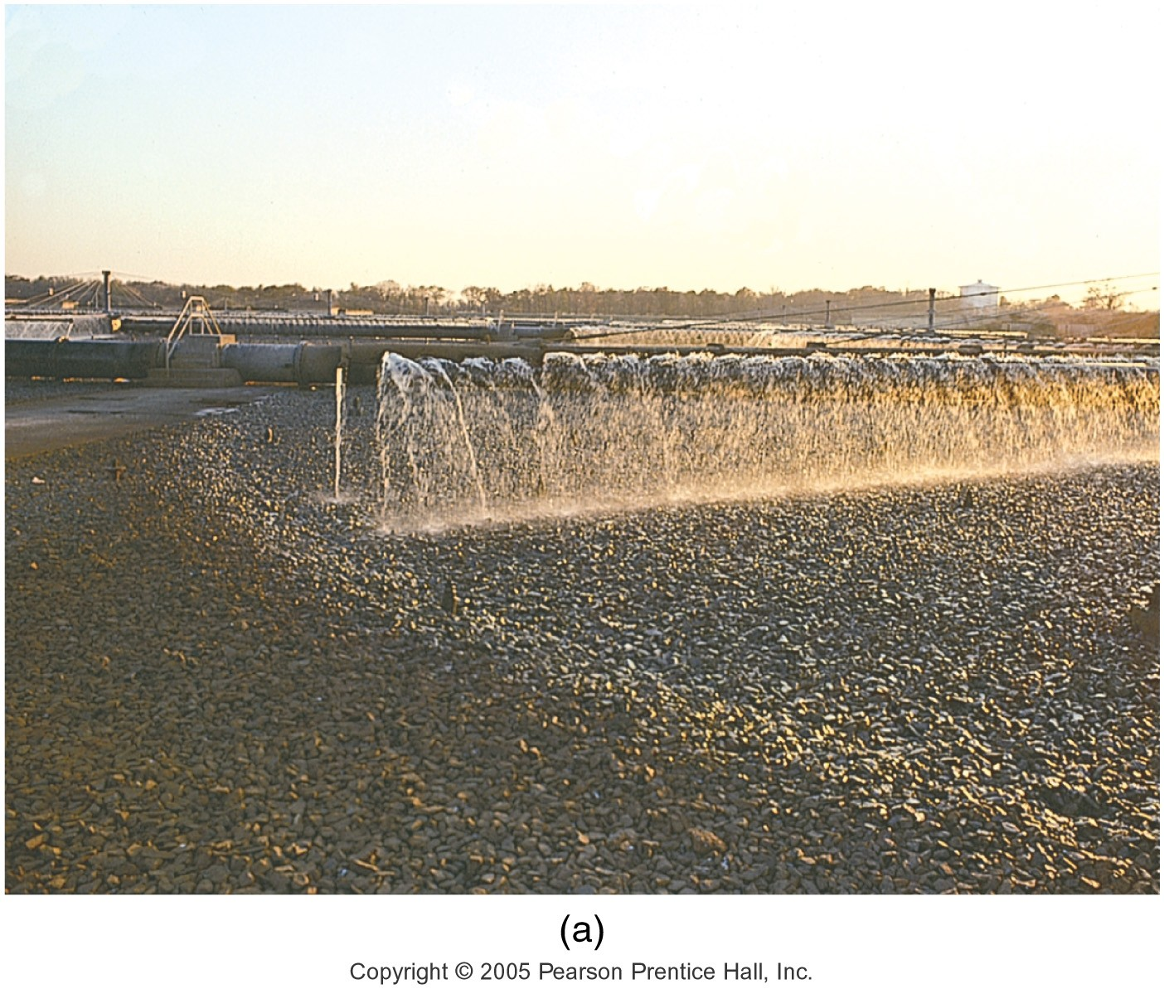

Slide 23

Биологический фильтр
Пористая среда
Микробные биопленки
Органическое вещество
CO₂ + H₂O

Slide 24
Взвешенные (плавающие) пленки
  Добавляют и перемешивают микроорганизмы непосредственно в сточную воду
  Оседают в виде осадка
  Закачивают обратно в воду
  Пример: активный ил, аэрирование

Slide 25
Активный ил
Смешенное сообщество микроорганизмов
Аэробные и анаэробные формы
Формируются «биологические хлопья»

Slide 26
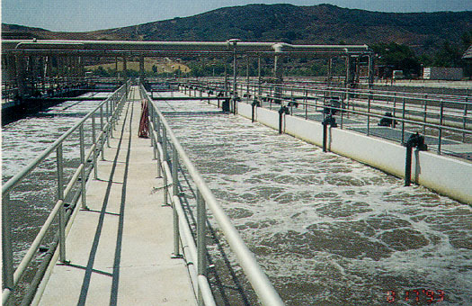
5 физических компонентов активного ила
Аэрируемая емкость
  В систему добавляют кислород

Slide 27
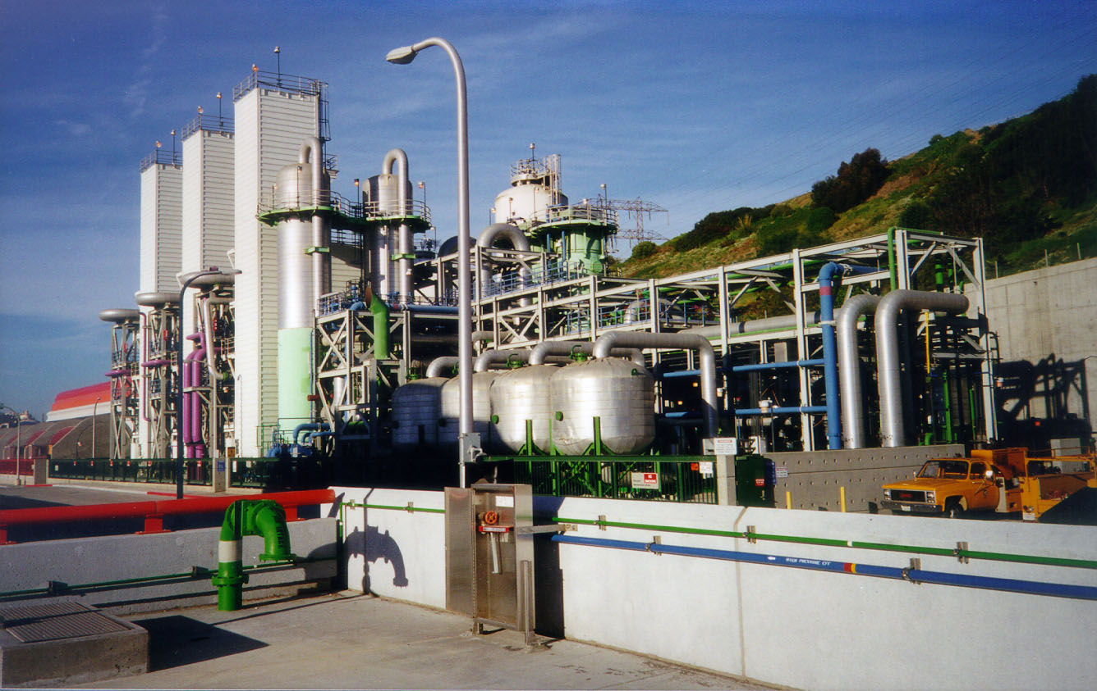
Система аэрации
  В систему необходимо добавлять достаточное количество кислорода
  Чистый кислород или сжатый воздух

Slide 28
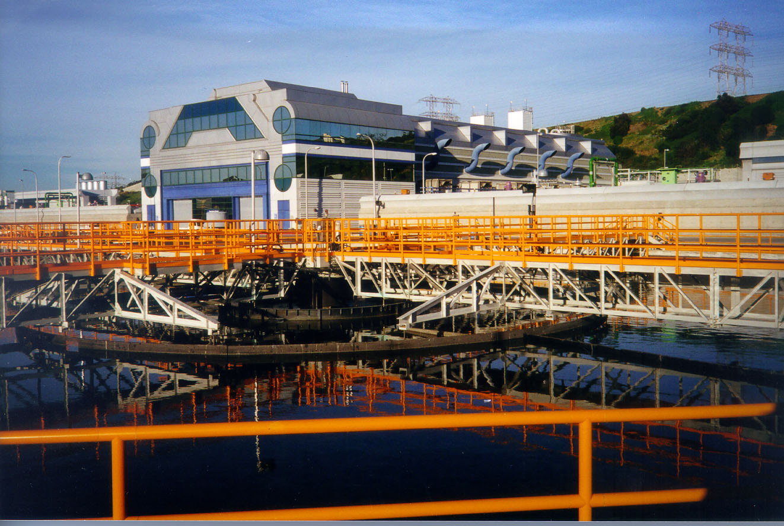
Система разделения
  Активный ил отделяется от окружающей сточной воды

Slide 29
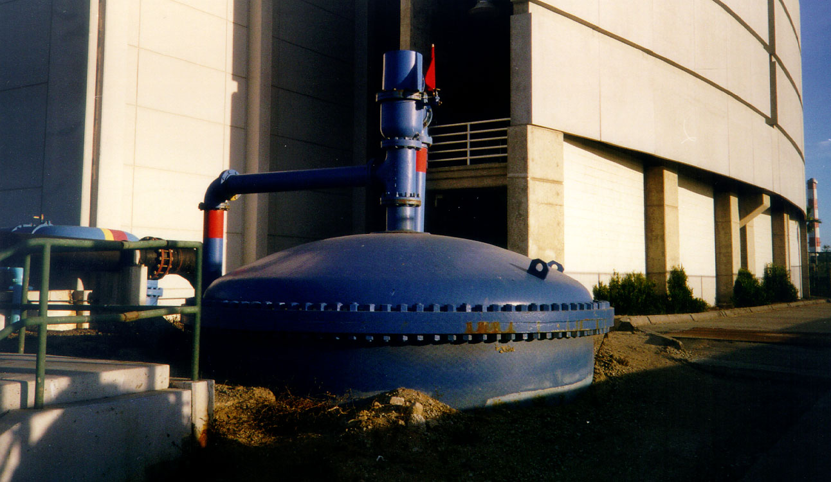
Система закачки активного ила обратно в аэрируемый бассейн
Слив «очищенной» воды для дальнейшей обработки

Slide 30


Slide 31
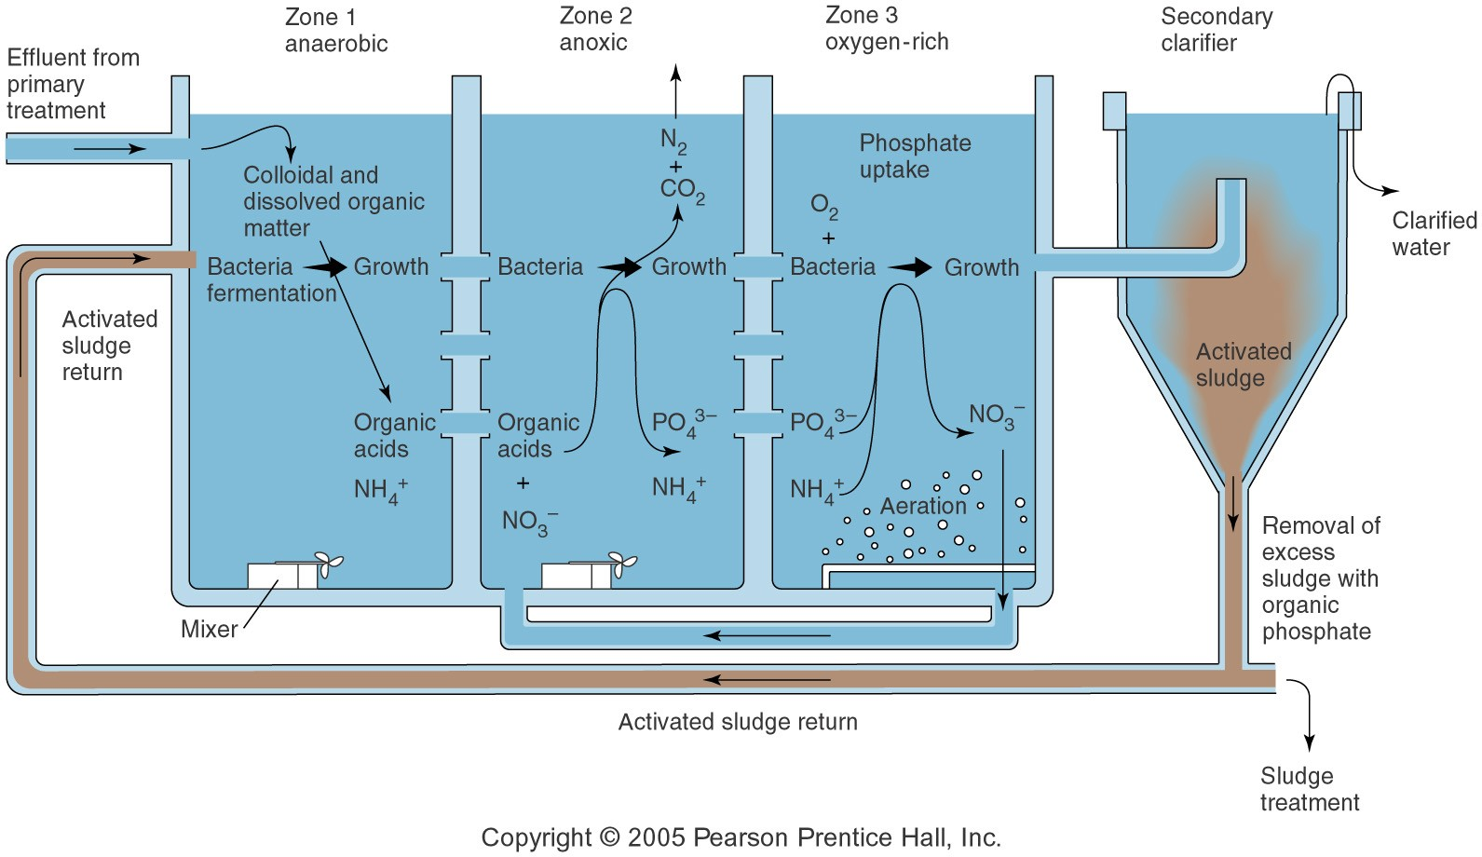
Secondary Treatment

Slide 32
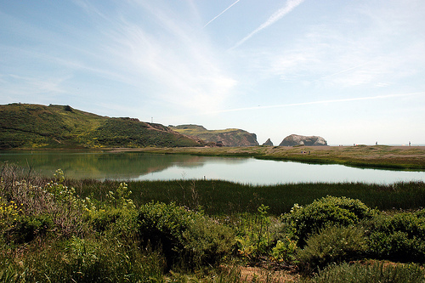
Пруды отстойники
  Держат воду несколько месяцев
  Естественное разрушение загрязняющих веществ и очистка воды
  Обычно используют камыш

Slide 33
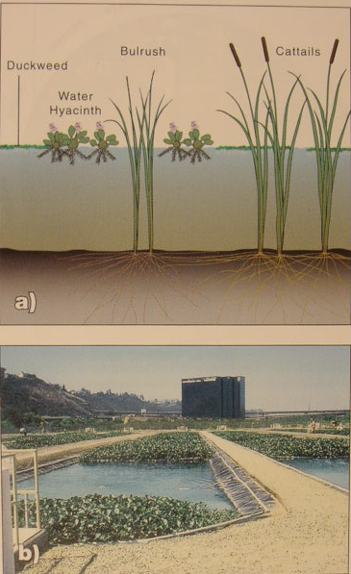
Пруды отстойники
Обычно не глубже 1 метра
Поддерживают рост водных растений
Используются для вторичной обработки воды
Растения предоставляют площадь для роста микроорганизмов, а также помогают фильтровать и удалять загрязнения
rhizosphere

Slide 34
Типы отстойных прудов
Открытая водная поверхность Подземный водоем
Водные растения
Выгоды:
поверхность можно использовать для других целей
нет запахов

Slide 35
Стадии очистки – финальная обработка
Удаляют из воды организмы способные вызвать болезни
3 способа дизенфекции
  Хлорирование
  Обработка ультрафиолетом
  Озонирование

Slide 36
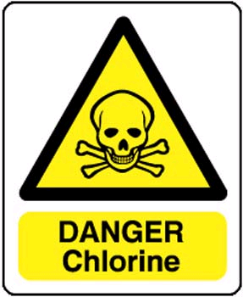
Хлорирование
Наиболее часто
Преимущества: низкая стоимость и эффективность
Недостатки: остатки хлора могут быть вредными для окружающей среды

Slide 37
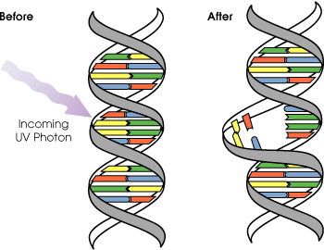
Ультрафиолет
Повреждает генетический код бактерий, вирусов и других патогенных организмов
Преимущества: нет химикатов, у воды более натуральный вкус
Недостатки: сложно и дорого

Slide 38
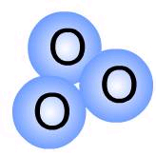
Озонирование
Окисляет большинство патогенных микроорганизмов
Преимущества: безопаснее чем хлорирование, меньше побочных продуктов
Недостатки: высокая стоимость

Slide 39
Удаление патогенных организмов
Численность/литр
Вирусы
Сальмонелла
Лямблии
Концентрация в сточной воде
10⁵-10⁶ 5K-80K 9K-200K
Первичная
обработка 1.7K-500K 160-3300 72K-146K
Вторичная
обработка
80-470K 3-1000 6.5K-110K
Дополнительная очистка
0.007-170 4x10⁻⁶-7 0.099-3000

Slide 40
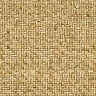
Альтернатива стандартной финальной обработке
Грунты содержащие крупный песок могут фильтровать воду достаточно чисто
  Время фильтрации через грунты около 20-45 дней
  Требует дезинфекции перед поступление в водоем
Вода после вторичной обработки
В водоем
Поверхность
100 ft
100 ft

Slide 41
Дополнительная очистка
Удаление азота
  Аммоний (NH₃) → нитрит (NO₂⁻)→ нитрат (NO₃⁻)
Удаление фосфора
  Осаждение с помощью солей железа или алюминия (обсуждали на лекции по управлению качеством воды в озерах!)

Slide 42
Денитрификация
Нитрат как рецептор электрона в отсутствии кислорода
Сжигание сахаров с использованием нитрата как источника окисления вместо кислорода
Почти такое же эффективное как аэробное дыхание
Требования:
  Безкислородные условия
  Источник нитрата
  Источник углерода
  Денитрифицирующие бактерии

Slide 43
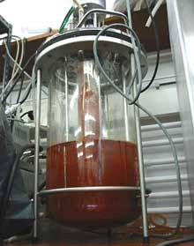
Anammox – анаэробное окисление аммония
NH₄⁺ + NO₂⁻ → N₂ + 2H₂O.
Процесс открыт в 1999 году
Может быть ответственным за конвертацию 30-50% азота в водных экосистемах
Очень медленная скорость роста
Бактерии Brocadia, Kuenenia, Anammoxoglobus, Jettenia (пресноводные) и Scalindua (морские).
Культура anammox бактерий Kuenenia stuttgartiensis
(Radboud University Nijmegen)

Slide 44
Что можно делать с водой после очистки?
Сливать обратно в реку, залив, озеро или болотистую местность
Использовать для полива парка или другой не сельскохозяйственной территории
Если вода достаточно чистая восполнять грунтовые воды

Slide 45
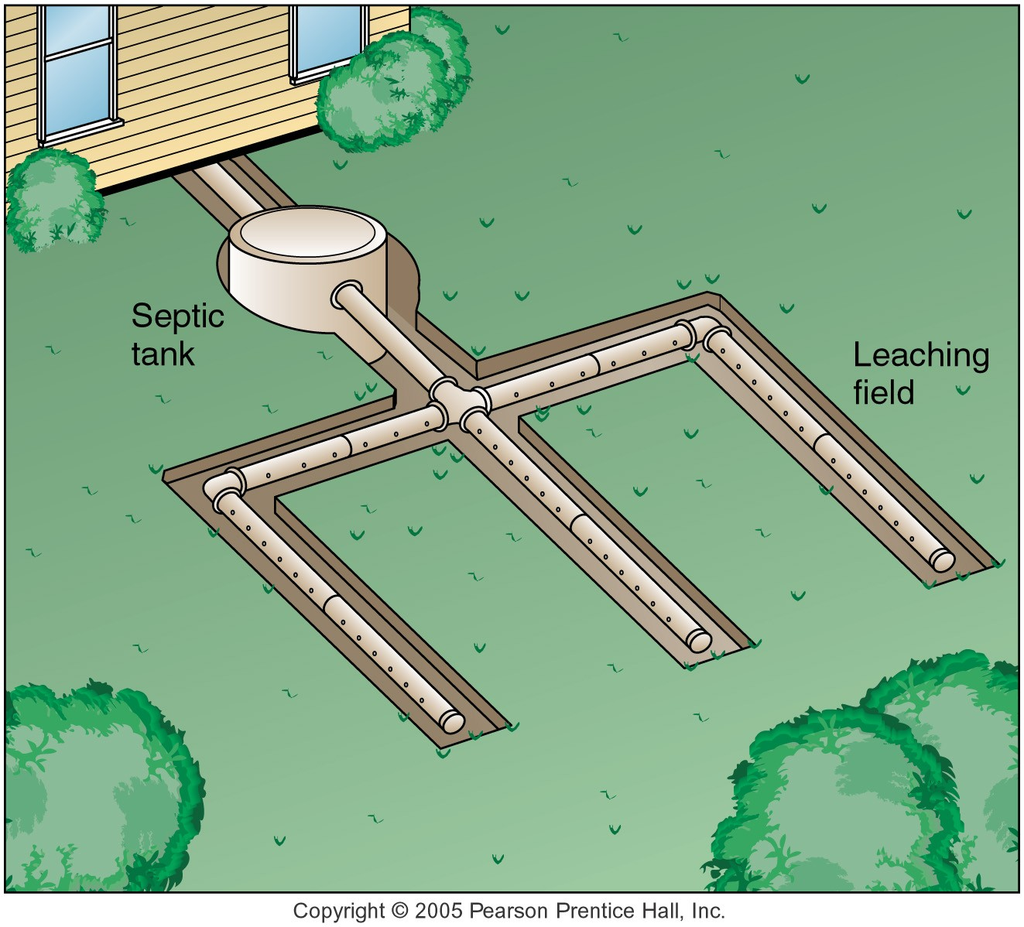

Slide 46
Обработка ила
Изначально осадок имеет сильный запах
Осадок после вторичной переработки содержит высокие концентрации микроорганизмов
Цель обработки:
  Уменьшить запах
  Уменьшить объем (убрать воду)
  Разложить органическое вещество

Slide 47
Изначально осадок содержит до 97% воды
Отстаивание может уменьшить содержание воды на 92-96%

Slide 48
3 разных способа перерабатывать осадок
Аэробная переработка
Анаэробная переработка
компостирование

Slide 49
Аэробная переработка
Бактериальный процесс
Требуется кислород
Потребляет органическое вещество
Выделяет углекислый газ (CO₂)

Slide 50
Анаэробная переработка
Бактериальный процесс
Не требует кислорода
Потребляет органическое вещество
Производит биогаз (метан), который может быть использован для разных целей

Slide 51
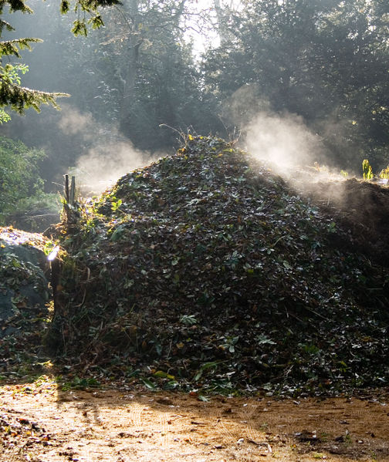
Компостирование
Аэробный процесс
Требует смеси углерода, азота, кислорода и воды
Производит много тепла

Slide 52
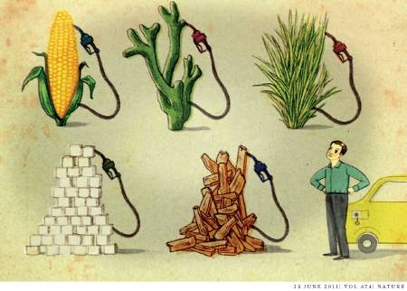
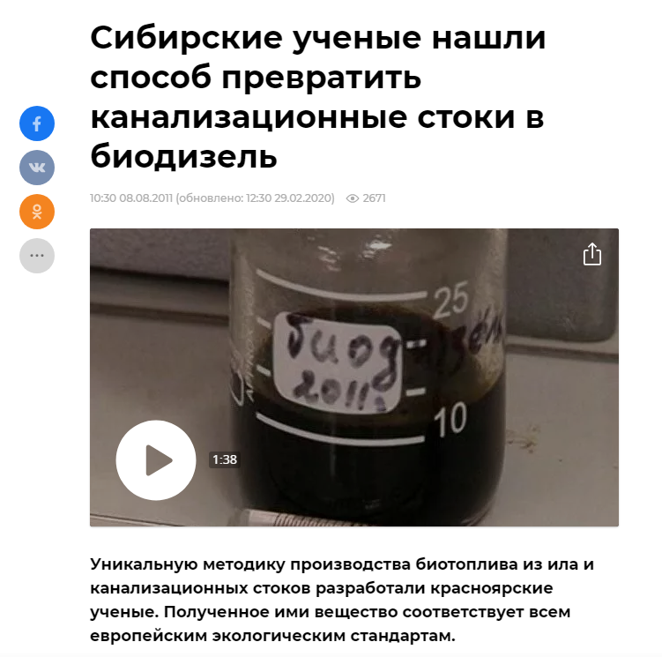
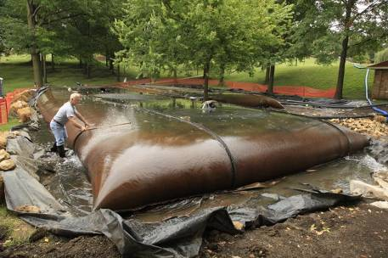
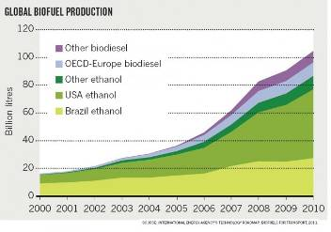
Биотопливо из ила

Slide 53
Размещение осадка
Производство гранул богатых азотом (можно продавать как удобрение)
Размещать на полигонах или на местности

Slide 54
Резюме
Очистка бытовых сточных вод делает тоже самое, что происходит в природе, но быстрее и компактнее
  Первичная очистка
    Физическое удаление крупного мусора
  Вторичная очистка
    Микробные процессы трансформации органического углерода в CO₂ и H₂O
  Финальная очистка
    Дезинфекция патогенов, удаление N, P и токсинов из воды перед ее сбросом в окружающую среду

Slide 55
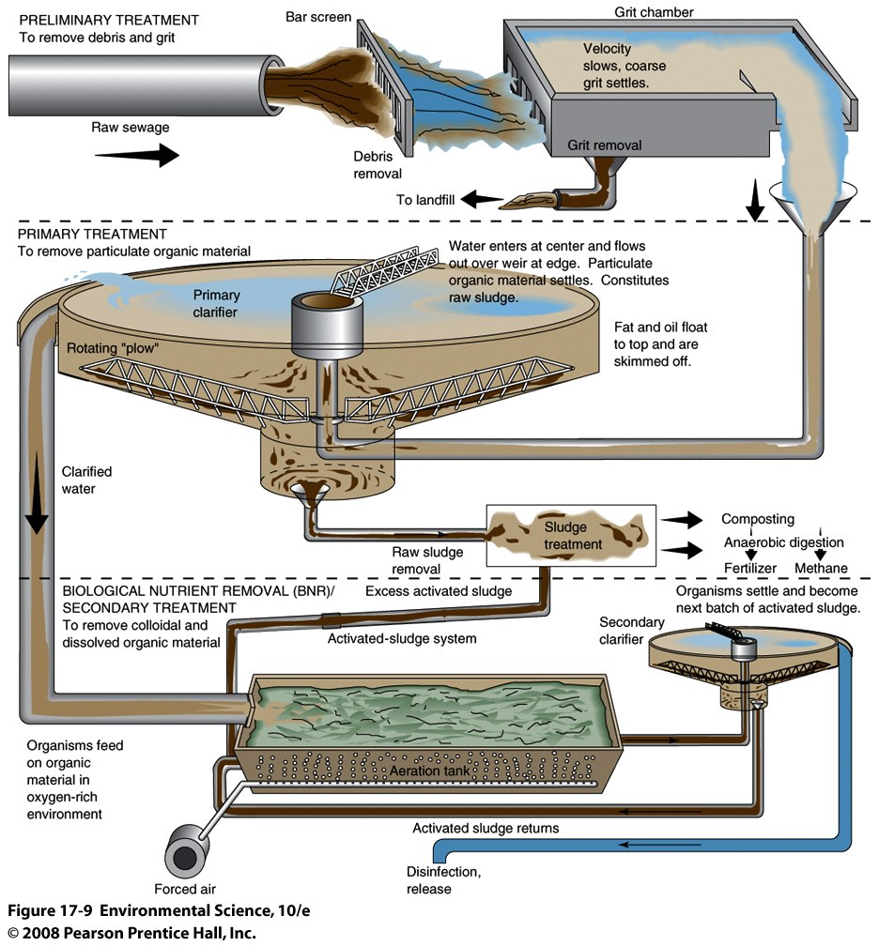

Slide 56
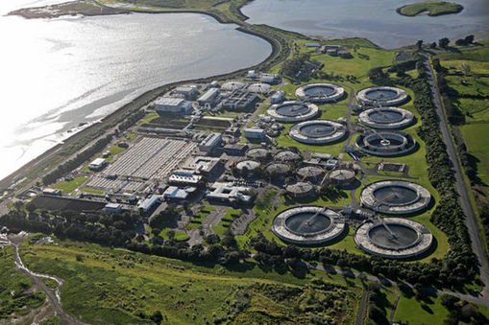

Slide 57
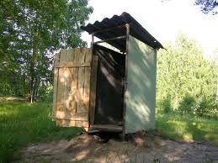
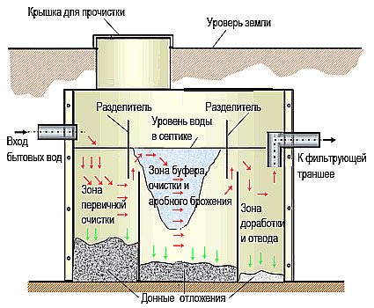
Есть разница?

Slide 58
Сделайте следующие оценки:
Общего количества сточной воды, которую вы производите в результате своей обычной жизнедеятельность (включая все виды водопользования) за год.
Общих количеств фосфора и азота, которые попадают в воду в результате вашей жизнедеятельности.
Объема водного объекта, который можно будет считать эфтрофированным, если учитывать весь произведенный вами фосфор и азот. Иными словами водоем большего какого размера можно будет считать не загрязненным, если в него будут попадать все биогенные элементы от вашей деятельности.
Для этого вам надо:
Знать содержание фосфора и азота в жидких и твердых выделениях человека (поможет эта ссылка https://www.tandfonline.com/doi/full/10.1080/10643389.2018.1558889 или другая на ваш выбор)
Знать примерное содержание фосфора в синтетических моющих средствах (поможет эта ссылка https://www.sciencedirect.com/science/article/pii/S2352340918314744 или другая на ваш выбор)
Знать концентрации фосфора или азота в водных объектах, которые типичны для эфтрофтных водоемов (поможет эта ссылка https://www.open.edu/openlearn/ocw/mod/oucontent/view.php?printable=1&id=2317 или другая на ваш выбор)
Представьте результаты оценок в виде таблиц и кратких пояснений, какие цифры вы использовали в своих оценках и как получили те или иные данные.

